Slide 1
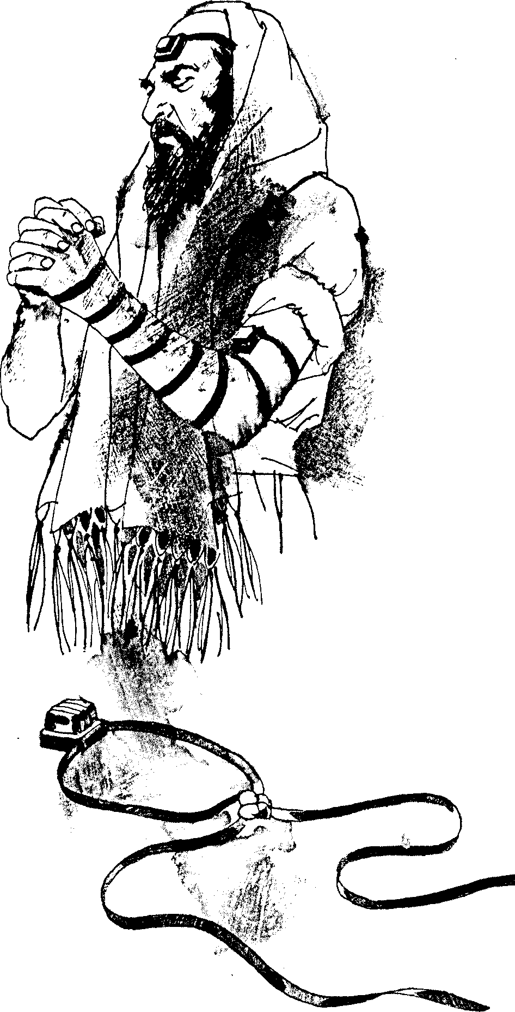
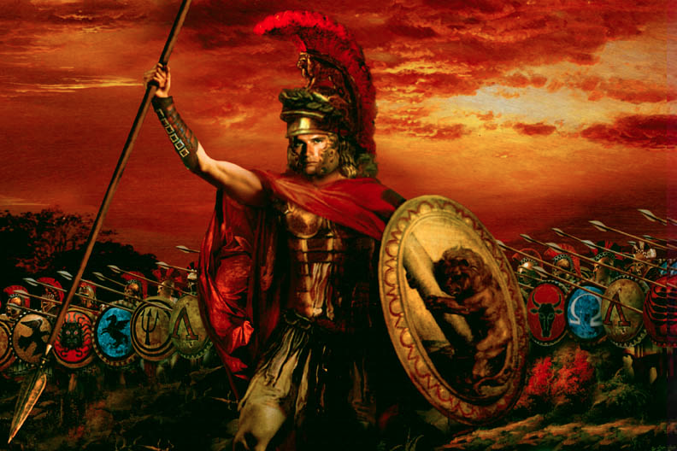
BỐI CẢNH
8
Dr Rick Griffith • Singapore Bible College • www.biblestudydownloads.com

Slide 2
Thời điểm của Vương quốc & Giao ước
9
9g
Kingdom Teaching...
Adam rules with God (Gen. 1:26, 28; 2:19)
Satan rules as god of this world (Gen. 3:15;
2 Cor. 4:4)
God covenants with Abraham to reestablish man's rule via Israel as a "kingdom of priests" (Gen. 12:1-3; Exod. 19:6)
Israel's failure to witness to nations as a kingdom of priests is judged via exile under foreign rule
Israel rejects Messiah's offer of kingdom (Matt. 12:41-42; 23:37-39)
Jesus extends His kingdom in mystery form to the Church (Matt. 13)
Christ subdues Israel's enemies and nation believes (Rom. 11:26-27)
Christ rules over everything with saints (Eph. 1:9-10; Rev. 20:1-6; 22:5b)
22 &
337
Fall of Man (Gen. 3)
Giao ước Nôê
Genesis 6:18; 9:8-17
Giao ước về Đất
ISRAEL
CHURCH
MESSIANIC KINGDOM
(National Focus)
The "New Man" (Eph. 2:15)
Millennial Eternal
Đất đai
Genesis 15:18 (cf. Deut. 30:1-10) promises:
Land from Wadi of Egypt to Euphrates River (Isa. 27:12)
Eternal possession of land (Gen. 17:8) after exile/restoration
Whole world blessed via the land (Isa. 14:1-2)
Israel judged for rejecting Messiah by dispersion away from land for 19 centuries
(AD 70–AD 1948) but now partially restored (Ezek. 37:1-7)
Full restoration (Ezek. 37:8-28) Jerusalem world capital
(Isa. 2:1-5)
New Jerusalem
(Rev. 21–22)
Giao ước Đavít
Christ is Head over His Church, which is a spiritual temple (Eph. 2:19-22; 2 Cor. 6:16)
Christ reigns over the world
(Isa. 11)
with saints (Rev. 5:10; 20:4-6)
Christ hands kingdom over to Father (1
Cor. 15:24)
Giao ước Apraham
Dòng dõi
2 Samuel 7:12-16 promises perpetual:
Sons ("house" never wiped out)
Kingdom (political dynasty)
Throne (right to rule by descendants)
Temple (son to build it)
Genesis 12:1-3
Giao ước mới
All 5 elements fulfilled in national restoration (Zech. 8)
All
things made new!
(Rev. 21:5)
Phước hạnh
Jeremiah 31:31-34 promises:
Forgiveness
Indwelling Spirit
New heart, nature, mind
Reunification of Israel and Judah
No need for evangelism
Mosaic Law replaced with first three elements of the New Covenant (Luke 22:20; 2 Cor. 3:6)
Giao ước Môise
Sixth Edition
15 June 2012
Law abolished, fulfilled, and replaced at the cross (Rom. 7:1-6;1 Cor. 9:19-21; Heb. 8:13)
Temporary (Gal. 3:19) and conditional (Deut. 28) to reveal sin (Rom. 7:7) and regulate Israel (Gal. 3:23-25)
Scripture has a dual kingdom-covenant emphasis. Israel's role from Abraham to Christ expands to include the Church (continuity) yet the Church never replaces the nation as the "new Israel" (discontinuity). Israel will again enjoy world prominence after trusting in Christ at His second coming.
Notes:
Slides 13 and 127 repeated

Slide 3
9a
Các giai đoạn của Chương trình Đức Chúa Trời
trong lịch sử
Khởi đầu
Cuộc Di cư
Các Quan xét
Lưu đày
Hội Thánh
Các Tổ phụ
Chinh phục
Những năm yên lặng
Vường quốc
Phục hồi
Vương quốc thống nhất
Vương quốc Chia đôi

Slide 4
Kỷ nguyên Giữa Cựu và Tân Ước (425 TC— SC 5)
10
Vấn đề / Thời điểm | Malachi (hết Cựu Ước) | Kỷnguyên giữa Cựu và Tân Ước | Chúa Jesus đến
Thống trị trên Israel | Ba tư (208 năm) | Hy lạp (188 năm) Hasmoneans (80 năm) | La mã (58 năm)
Ổn định chính trị | Hòa bình / Tự trị | Nhiều chiến tranh (Dan. 11:1-35) | Hòa bình (nhưng nhờ “bàn tay sắt” của Rôma!)
Mong đợi Đấng Mêsia & Phục hồi Vương quốc | Ôn hòa | Gia tăng “Hai Mêsia” | Cao
Ngôn ngữ tại Palestine | Hêbơrơ / Aram | Hy lạp (Septuagint) | Aram / Hy lạp / Latinh

Slide 5
10
Kỷ nguyên Giữa Cựu và Tân Ước (425 TC— SC 5)
Vấn đề / Thời điểm | Malachi (hết Cựu Ước) | Kỷ nguyên giữa Cựu và Tân Ước | Chúa Jesus đến
Có thể Truyền đạo | Giới hạn | Phát triển | Phạm vi rộng
Hệ thống đường sá | Rất giới hạn | Nới rộng | Phạm vi rộng
Nơi thờ phượng | Chỉ tại Đền thờ | Xuất hiện Nhà Hội | Nhà hội / Đền thờ
Lãnh đạo tôn giáo | Thầy tế lễ/Lêvi | Xuất hiện các Phái | Pharisi / Sađusê

Slide 6
Kỷ nguyên Giữa Cựu và Tân Ước (425 TC— SC 5)
10
Vấn đề / Thời điểm | Malachi (hết Cựu Ước) | Kỷ nguyện giữa Cựu và Tân Ước | Chúa Jesus đến
Thành quả đạt được. . . | Gia phả | Đánh nhau giữa những thầy tế lễ không hợp pháp | Hối lộ/ Hành hình
Phạm vi Quyền lực | Quyền hạn địa phương | Xuất hiện Tòa Công Luận | Tham nhũng / Tòa Công Luận
Thẩm quyền cho Cuộc sống | Luật Cựu Ước | Xuất hiện Luật Truyền khẩu | Phái Pharisi

Slide 7
“Sân Khấu Vương quốc” Hình Thành!
10
Thời điểm chín mùi!:
Galati 4:4
“Nhưng khi kỳ hạn đã được trọn, Đức Chúa Trời bèn sai Con Ngài bởi một người nữ sanh ra, sanh ra dưới luật pháp để chuộc những kẻ ở dưới luật pháp, và cho chúng ta được làm con nuôi Ngài.”
Chính trị | Lời tiên tri (Đan. 9:25-26)
Ngôn ngữ | Tình cảm
Tôn giáo | Giao thông

Slide 8
Phúc Âm Mathiơ (có lẽ được viết giữa 60) trả lời cho hai câu hỏi mà tất cả người Do Thái đều thắc mắc:
10
Hỏi: Do thái không Cơ đốc hỏi, “Làm sao chúng ta biết Jesus là Đấng Mêsia?” (Mat. 1-10)
Đáp:
Ngài đến (1-2) và được chấp nhận (3:1-4:11) cho thấy Chúa Jesus làm ứng nghiệm lời tiên tri trong Cựu Ước về Đấng Mêsia.
Chức vụ đầu tiên (4:12-25) và Bài Giảng Trên Núi (5-7) bày tỏ Ngài có chức vụ tiên tri
Ngài cho thấy có quyền năng của Đấng Mêsia qua việc chữa bệnh (8:1-9:34) và thẩm quyền qua sự sai phái (9:35-11:1)
Hỏi: Do thái Cơ đốc hỏi, “Đúng, Ngài là Đấng Mêsia, nhưng vương quốc đã hứa ở đâu?” (Mat 11-28)
Đáp:
Israel khước từ Đấng Christ là Mêsia nên bây giờ Ngài có thẩm quyền trên Hội Thánh (11:2-16:12)
Chúa Jesus chuẩn bị các môn đồ cho những vấn đề của Hội Thánh vì vương quốc bị hoãn lại (17:14-20:34)
Israel khước từ Ngài là Đấng Mesia nhưng Đức Chúa Trời trong sự tể trị dùng điều này để trả giá cho tội lỗi của con người (21-27).
Đấng Christ đánh bại sự chết cho thấy thẩm quyền Mêsia của Ngài & khả năng đem lại vương quốc (28).

Slide 9
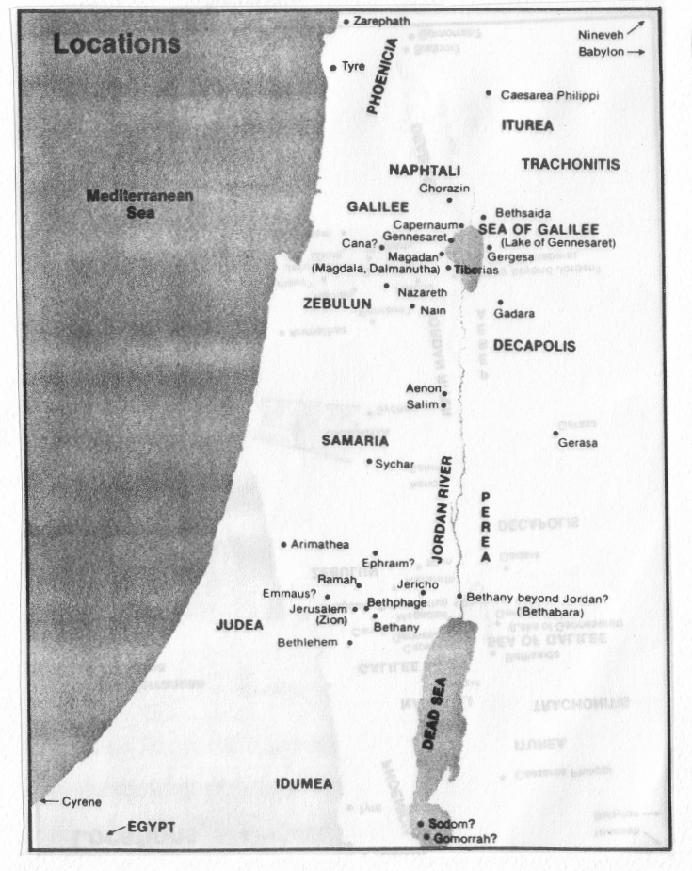
Khoảng cách Dặm
Từ Jerusalem:
Bethani 2
Bethelehem 6
Caesarea Philippi 105
Cana 69
Capernaum 85
Emmaus 7
Jericho 15
Jordan 21
Mediterranean 40
Sidon 130
Sychar 31
Tyre 106
Zarephath 118
From Capernaum:
Bethsaida 6
Caesarea Philippi 27
Cana 16
Nain 22
Mediterranean 32
Nazareth 23
Zarephath 45
Tyre 37
Mỗi Địa điểm trong các sách Phúc âm
11

Slide 10
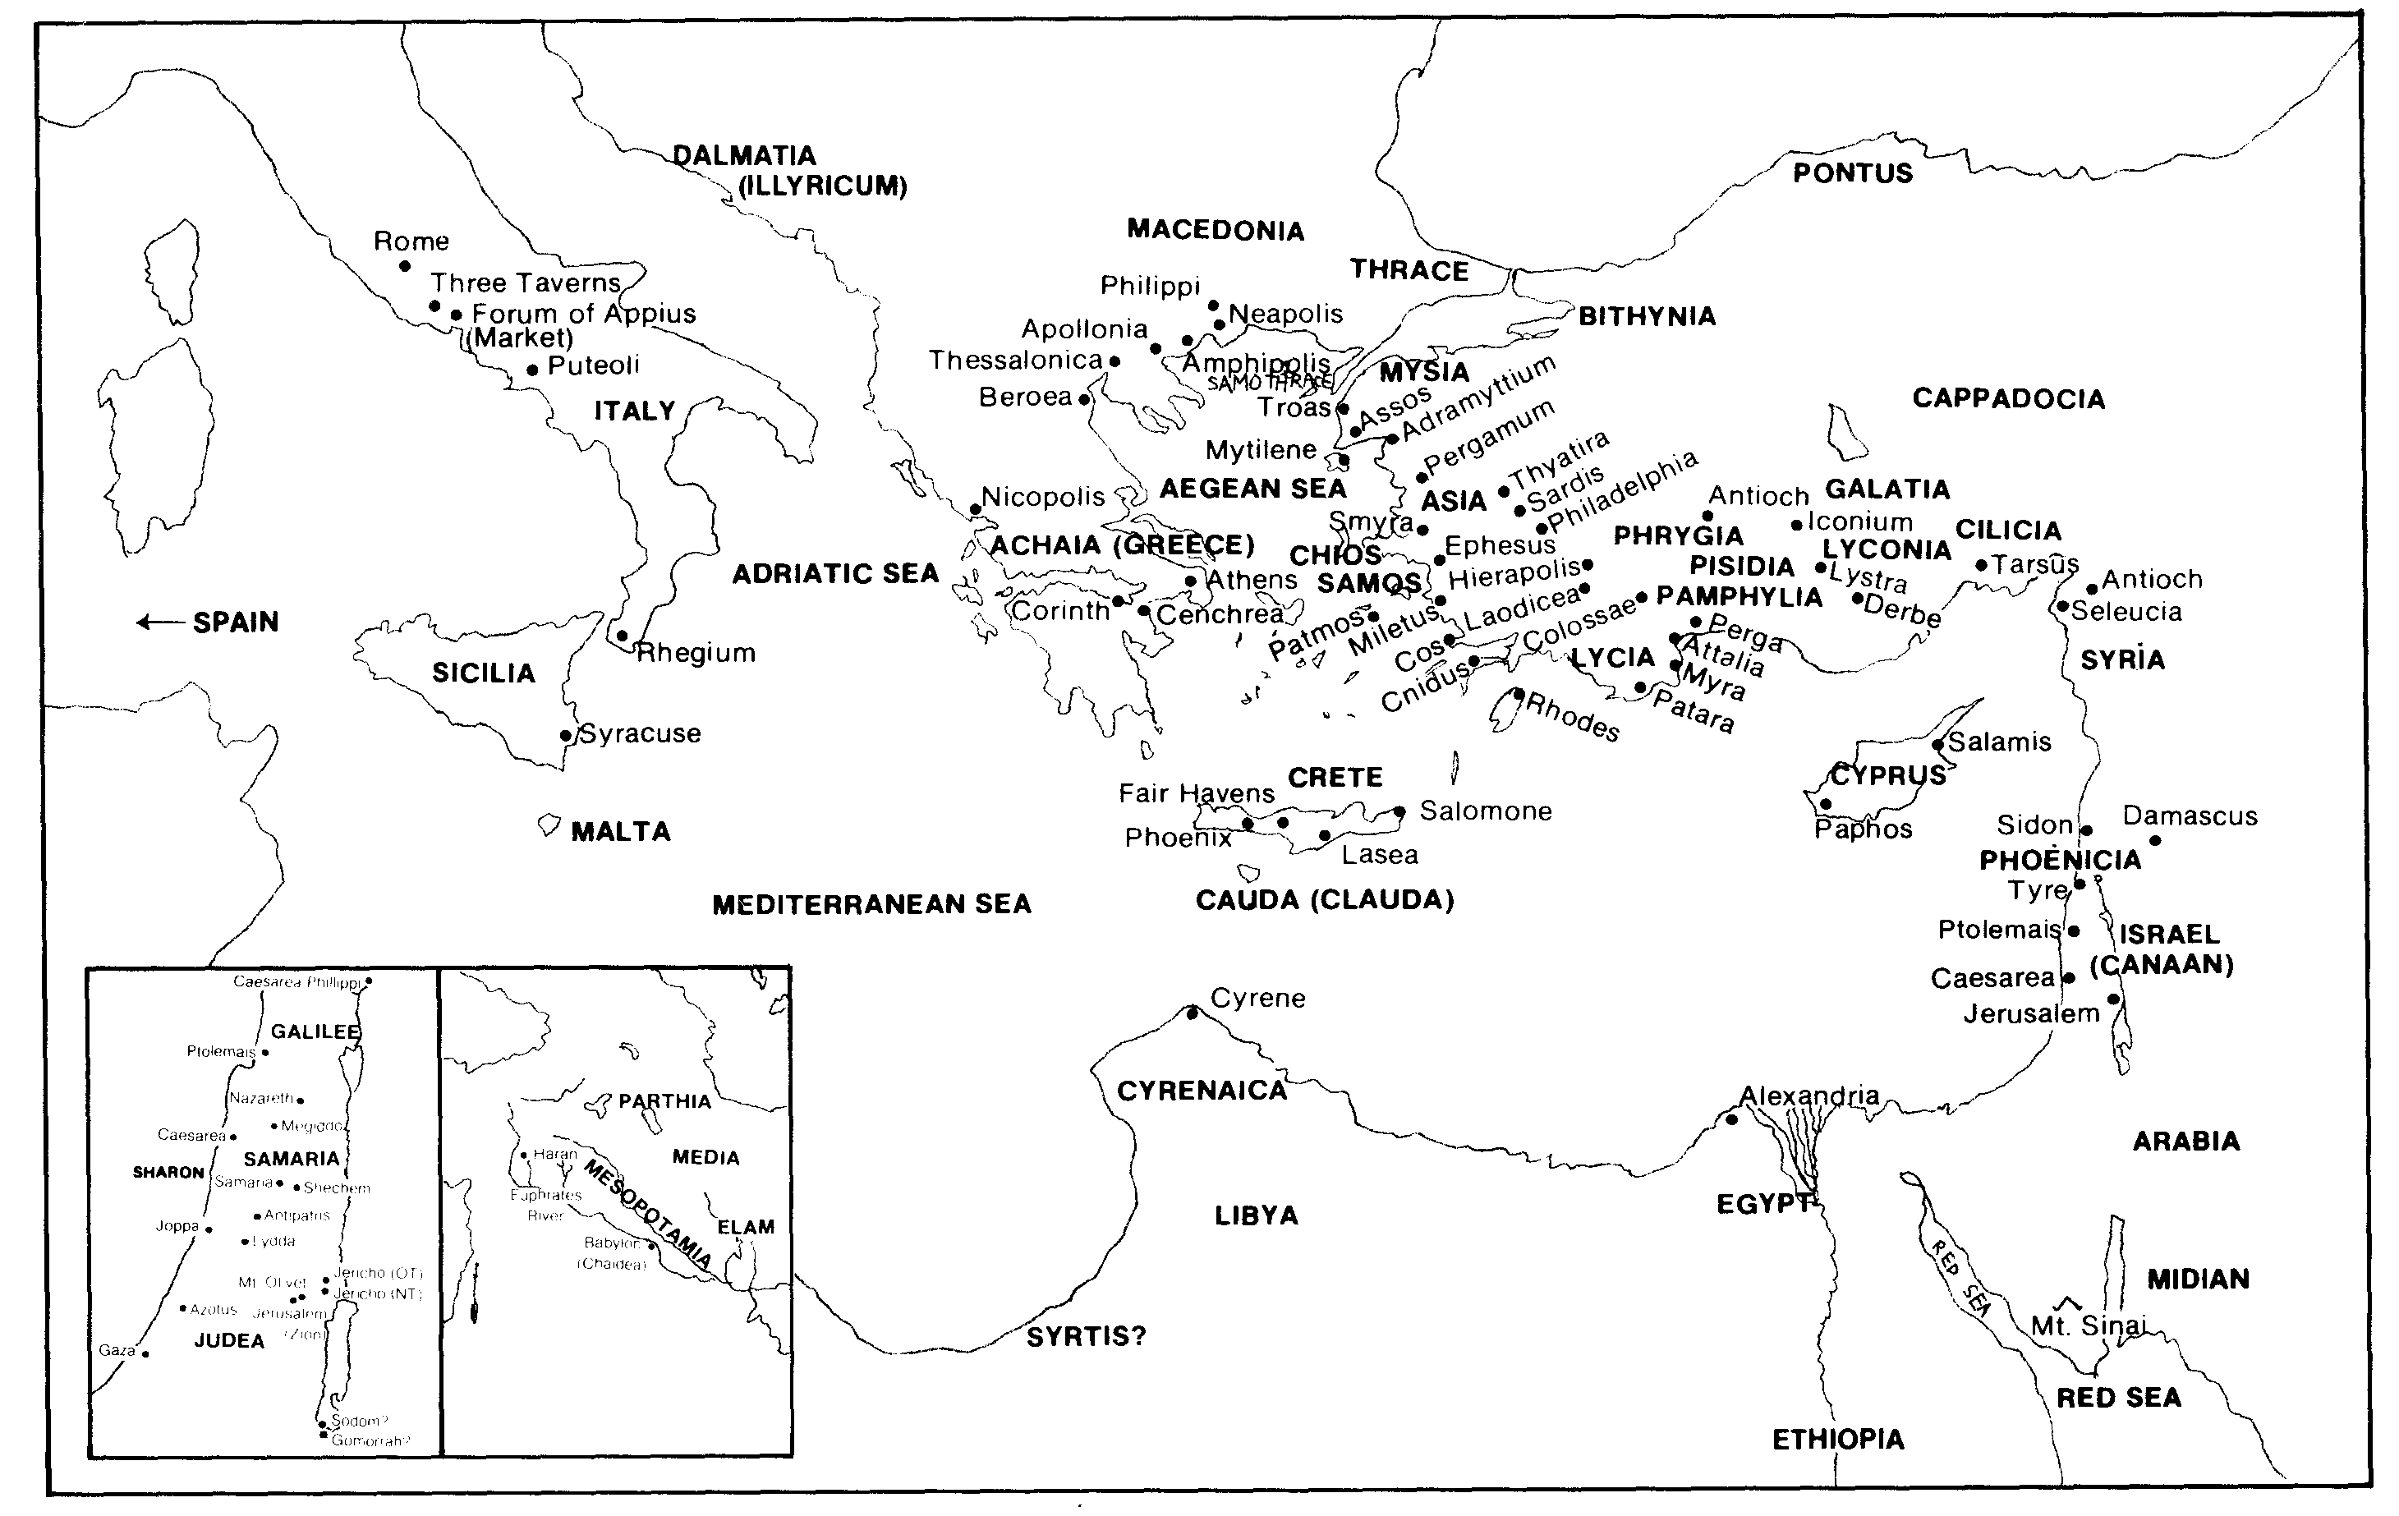
Mỗi Địa Điểm có trong
Sách Công vụ / Các Thư Tín
12

Slide 11
Các Trước Giả Tân Ước
13
Tên | Quốc tịch | Quê hương | Nghề nghiệp | Quan hệ | Viết số đoạn | Viết Số câu | Số Sách viết
Mathiơ | Do thái | Cabênaum | Thu thuế | Sứ đồ Chúa Jesus | 28 | 1,071 | Phúc Âm Mathiơ
Mác | Do thái / La Mã | Jerusalem | Giáo sĩ | Môn đồ của Phierơ | 16 | 678 | Phúc Âm Mác
Luca | Hy lạp | Antiốt | Bác sĩ | Môn đồ của Phao-lô | 52 | 2,158 | Phúc Âm Luca & Công vụ
Giăng | Do thái | Bếtsaiđa/ Cabênaum | Ngư phủ | Sứ đồ Chúa Jesus Christ | 50 | 1,414 | Phúc Âm Giăng 1 Gi 2 Gi 3 Gi Khải thị

Slide 12
Các Trước Giả Tân Ước
13
Tên | Quốc tịch | Quê hương | Nghề nghiệp | Quan hệ | Số đoạn viết | Số câu viết | Số Sách viết
Phao-lô | Do thái | Tạtsơ | May trại | Sứ đồ của Chúa Jesus Christ | 87 (100)* | 2,033 (2,336)* | Rôma 1 Côrinhtô 2 Côrinhtô Galati Êphêsô Philip Côlôse Philêmôn 1 Têsalônica 2 Têsalônica 1 Timôthê 2 Timôthê Tít (Hêbơrơ?)
* Số trong ngoặc là tính cho cả thơ Hêbơrơ nếu xem Phao-lô là tác giả.

Slide 13
Các Trước Giả Tân Ước
13
Tên | Quốc tịch | Quê hương | Nghề nghiệp | Quan hệ | Số Đoạn viết | Số câu viết | Số Sách viết
Gia cơ | Do thái | Naxarét | Thợ mộc? | Em của Jesus Christ | 5 | 108 | Gia cơ
Phierơ | Do thái | Bếtsaiđa | Ngư phủ | Sứ Đồ của Jesus Christ | 8 | 166 | 1 Phi 2 Phi
Giuđe | Do thái | Naxarét | Thơ mộc? | Em của Jesus Christ | 1 | 25 | Giuđe

Slide 14
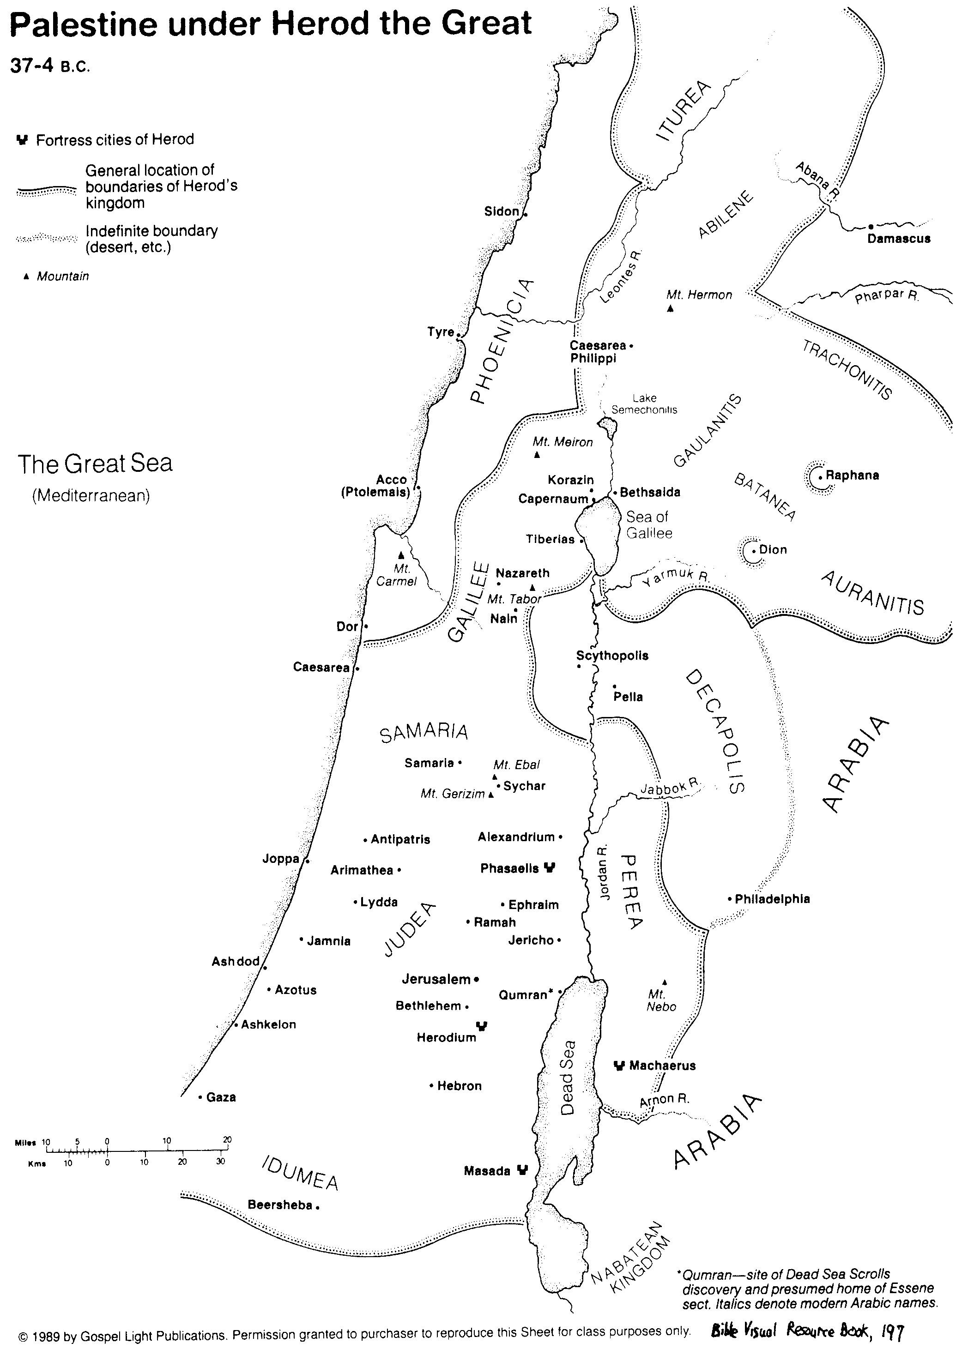
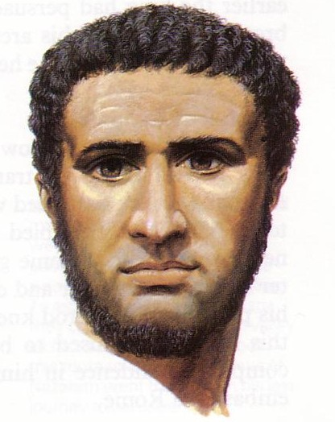
14

Slide 15
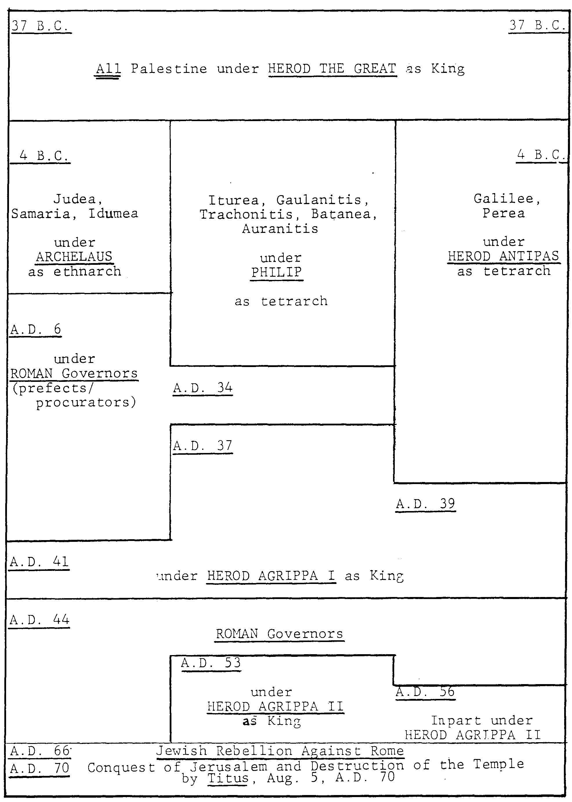
15
Niên đại của
Triều Đại Hêrốt
(37 TC-SC 70)
John Grassmick, Dallas Seminary

Slide 16
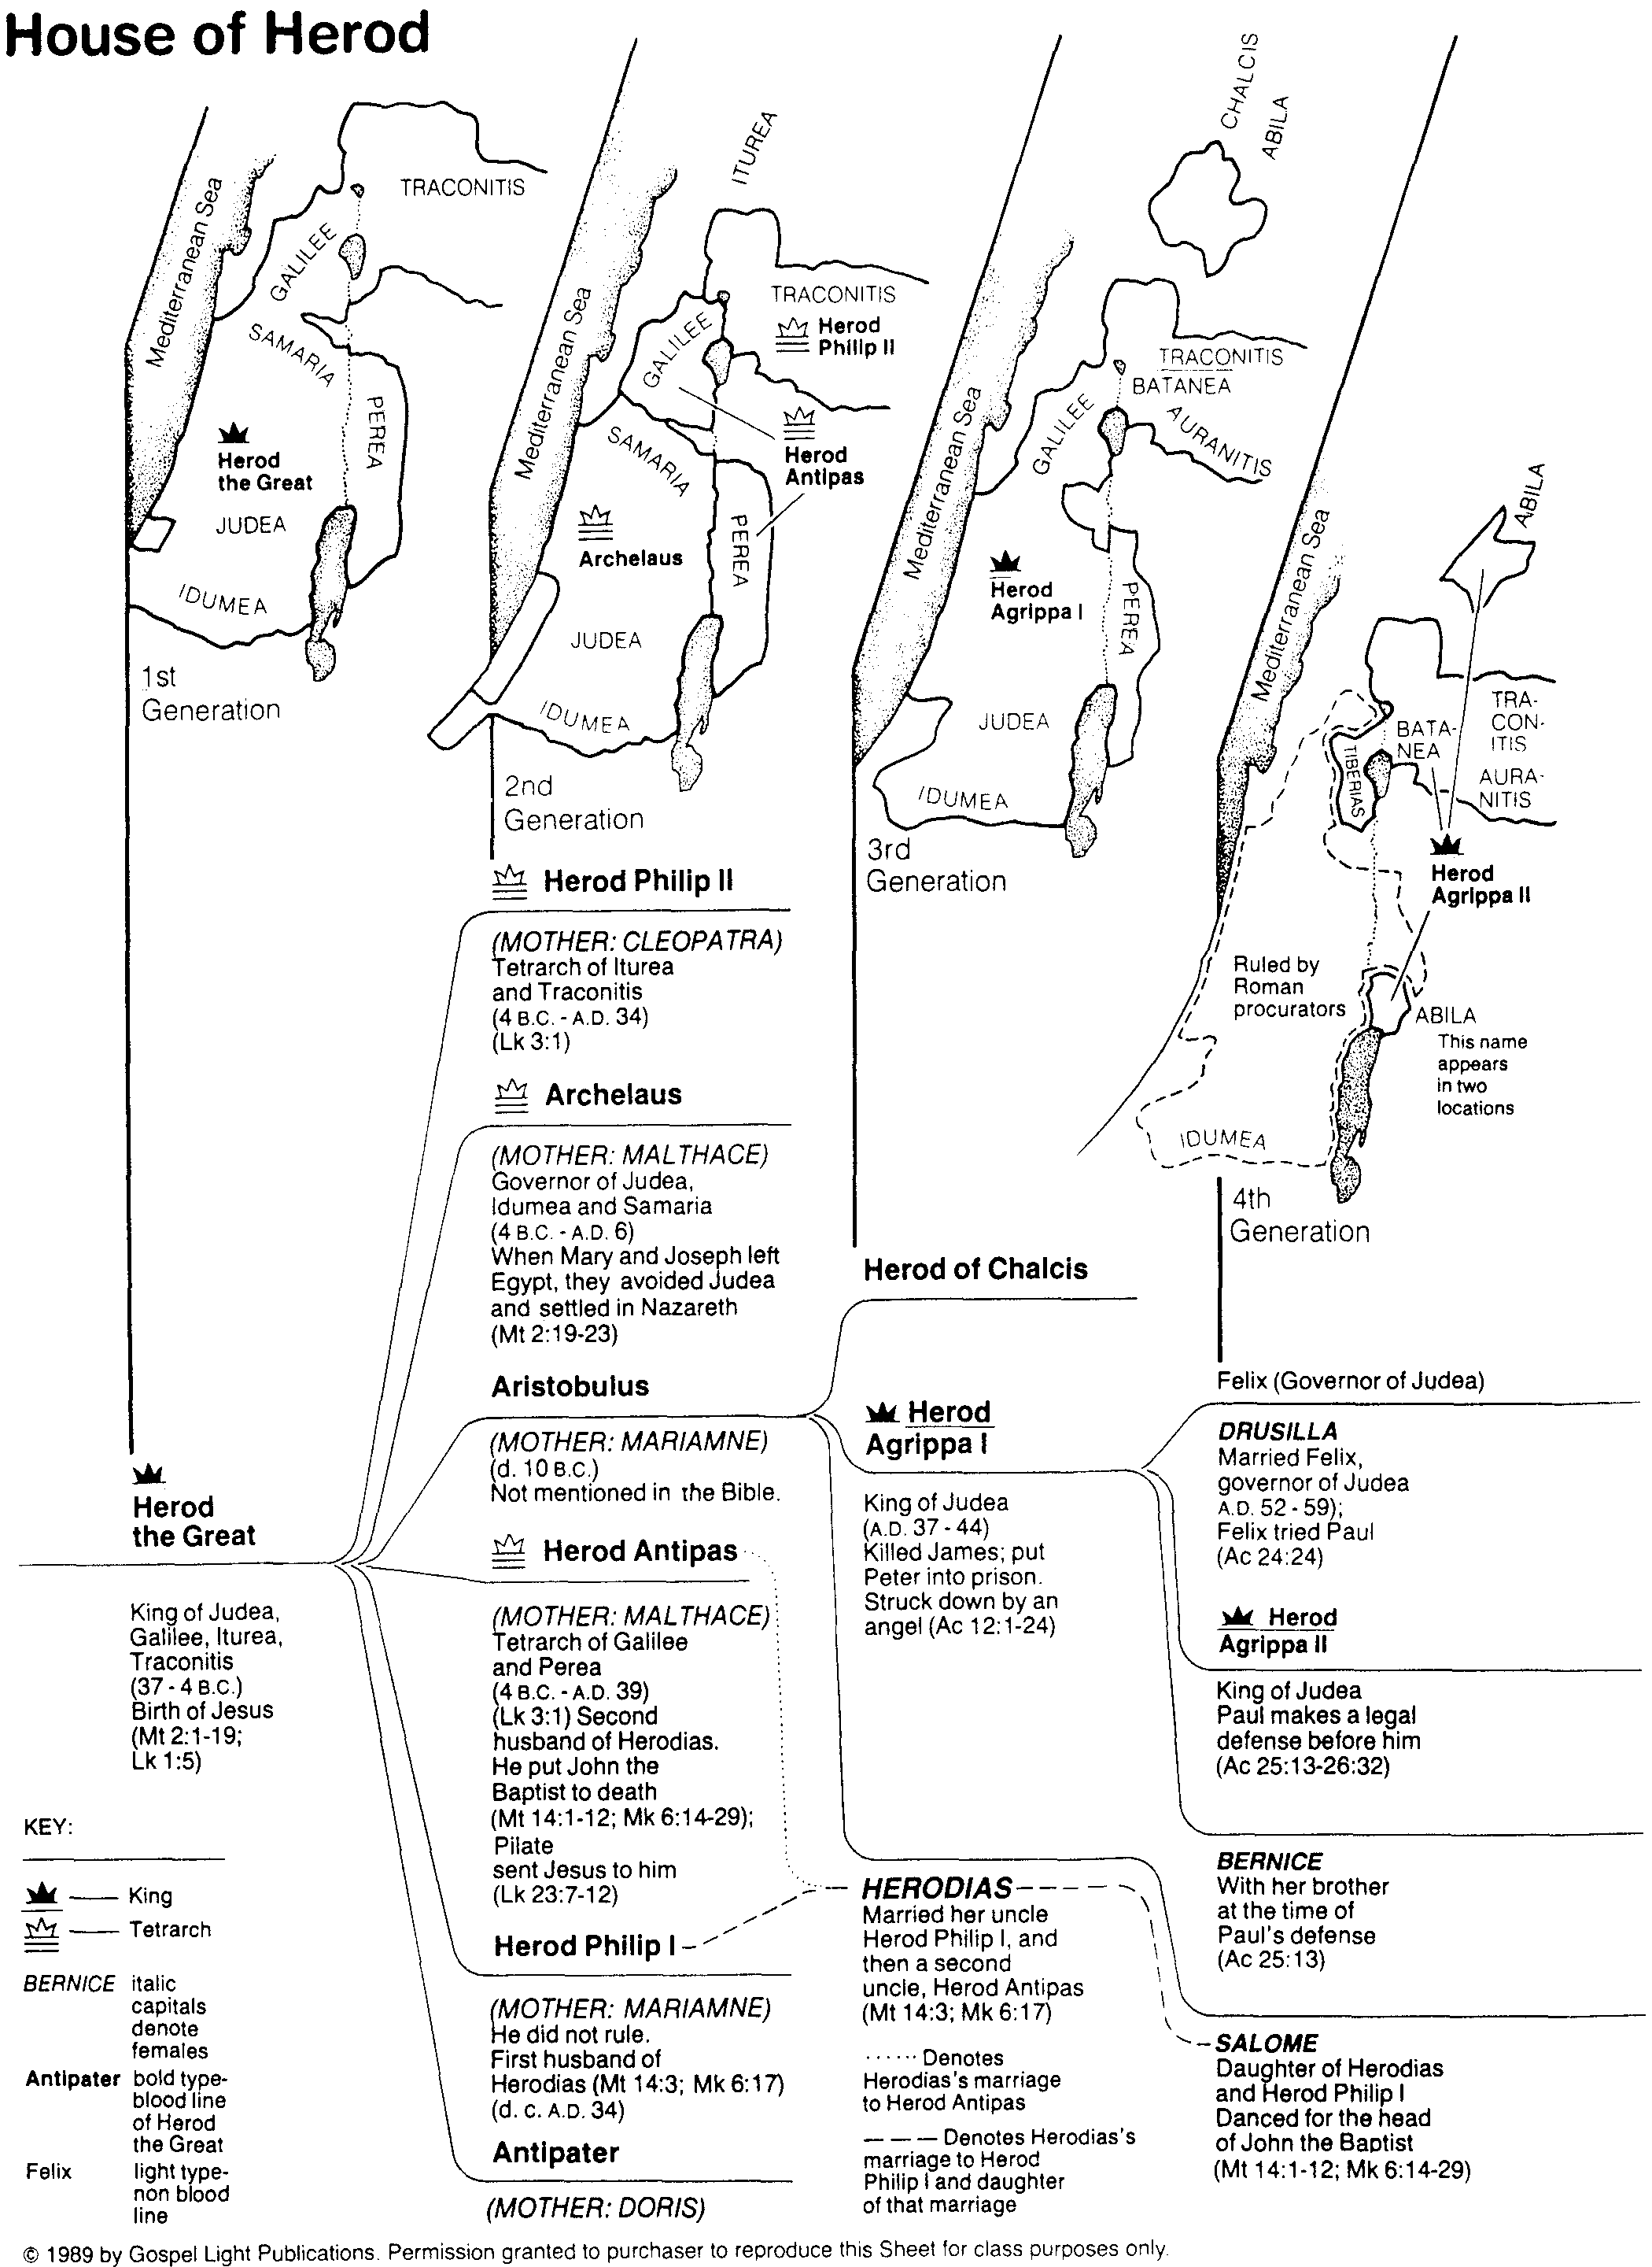
16
Địa Lý
Nhà Hêrốt
Bible Visual Resource Book, 181

Slide 17
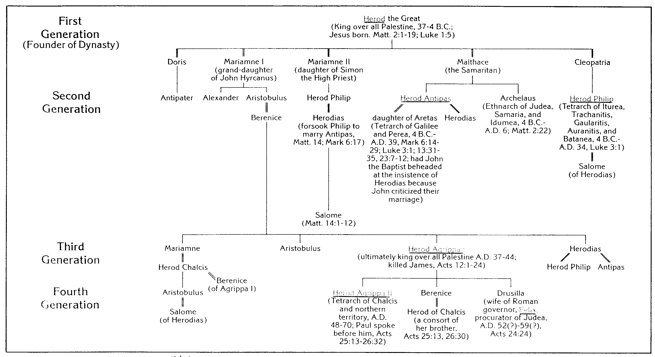
Biểu đồ Gia phả
Triều đại Hêrốt
H. Wayne House
17

Slide 18
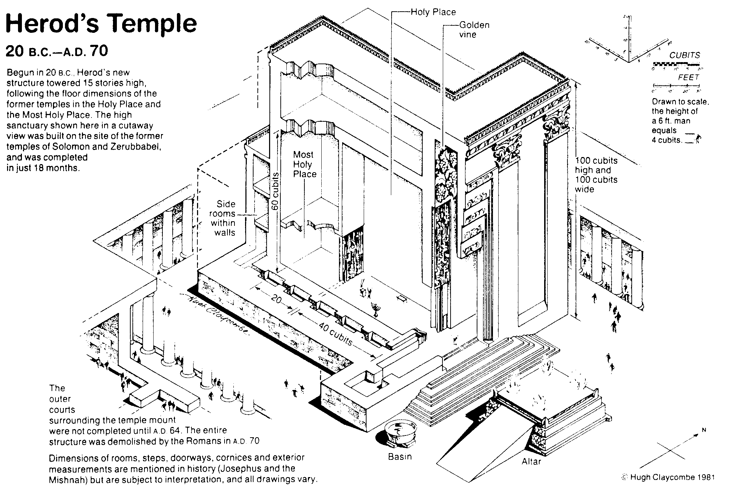
18
Đền thờ Hê rốt

Slide 19
PHARISI
Căn nguyên có thể dò từ thế kỷ thứ 2 T.C. – cho đến người Hasidim.
1.Họ thừa nhận tất cả tài liệu có trong truyền khẩu, được hà hơi và có thẩm quyền như Ngũ kinh.
2. Về ý chí tự do và quyết định, họ giữ quan điểm trung gian cho rằng cả ý chí tự do lẫn sự tể trị của Đức Chúa Trời đều không thể ngăn chặn lẫn nhau.
3. Họ chấp nhận một trật tự khá phát triển về thiên sứ và ma quỉ.
4. Họ dạy rằng có một tương lai cho người quá cố.
5. Họ tin nơi sự bất tử của linh hồn, về phần thưởng và hình phạt sau khi chết.
6. Họ là những nhà vô địch về sự bình đẳng của con người.
7. Sự dạy dỗ của họ nhấn mạnh về đạo đức chứ không thiên về thần học.
ESSENES
Có lẽ thoạt đầu họ khởi sự từ những người Hasidim, chung với người Pharisi, rồi sau này tách ra (1 Macabê 2:42; 7:13). Họ là nhóm người Do thái rất nghiêm khắc và nhiệt thành tham gia với những người phe Macabê để phản kháng lại người Syri(165-155 TC)
1. Ho tuân giữ nghiêm ngặt luật về sự tinh sạch của kinh Torah
2. Họ nổi tiếng về tính tập thể trong chủ quyền về tài sản.
3. Họ rất nghiêm chỉnh về trách nhiệm hỗ tương.
4. Thờ phượng hàng ngày là một đặc trưng quan trọng y như việc nghiên cứu Kinh Thánh hàng ngày.
5. Họ phải thề hứa giữ lòng mộ đạo và vâng phục
6. Của tế lễ đưaợc dâng vào những ngày lể thánh và mùa lễ thiêng liêng .
7. Về nguyên tắc, Hôn nhân không bị lên án nhưng họ đều tránh.
8. Họ quy cho số mệnh tất cả những điều xảy ra.
18
Các phái Do thái

Slide 20
18
SAĐUSÊ
Có lẽ họ khởi sự từ thời Hasmonean (166 – 63 TC). Họ biến mất cùng lúc với sự sụp đổ thành Giê-ru-sa-lem năm SC 70.
XÊLỐT
Họ khởi sự từ thời trị vì của Hêrốt Đại năm 6 TC và không còn tồn tại năm SC 73 tại Masada.
Họ không công nhận luật truyền khẩu là bắt buộc và có thẩm quyền
Họ giải thích luật Môise theo nghĩa đen hơn là người Pharisi.
Họ thực thi nghiêm ngặt sự tinh sạch của người Lêvi.
Họ cho rằng mọi sự đều do ý chí tự do.
Họ không tin nơi sự sống lại của người chết hoặc sự sống tương lai.
Họ chống lại niềm tin nơi thiên sứ hoặc ma quỉ.
Họ khước từ ý tưởng về một thế giới thuộc linh.
Họ chỉ thừa nhận các sách Môise là kinh điển.
Họ chống lại sự triều cống bằng thuế cho một vua ngoại bang, vì cho rằng chỉ Đức Chúa Trời mới xứng đáng với sự trung thành mà thôi.
Họ trung thành triệt để với truyền thống Do thái.
Họ chống lại việc dùng ngôn ngữ Hy lạp trong xứ Palestine.
Họ nói tiên tri về thời kỳ cứu rỗi sắp đến.
Các Phái Do Thái

Slide 21
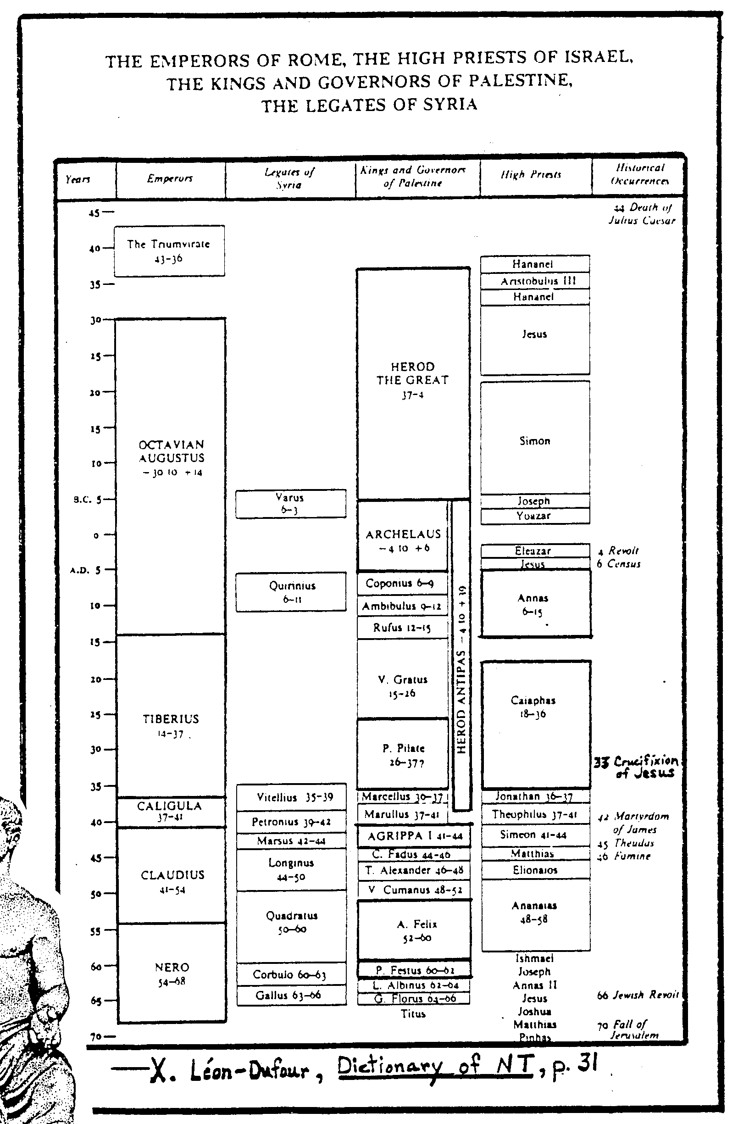
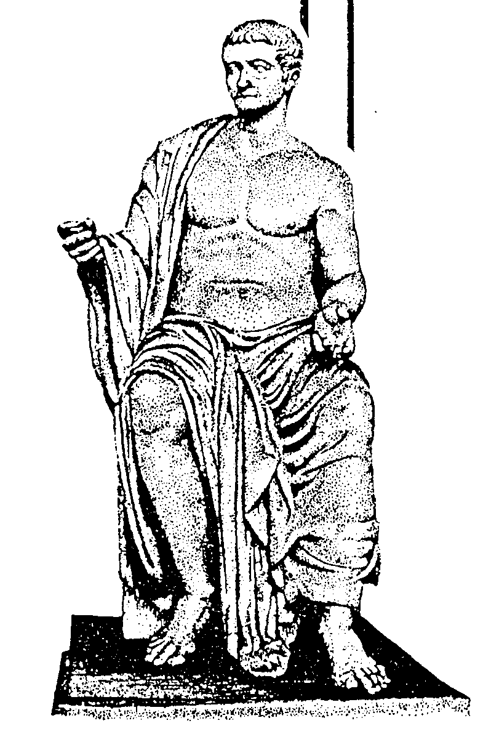
19
Các Lãnh đạo La Mã và Do thái

